Slide 1



CLASES DE KABALÁH 20
Los Mundos y las Emanaciones
Por: Eliyahu BaYona
Director Shalom Haverim Org
New York

Slide 2
CLASES DE KABALÁH 20
Para comprender qué es y qué no es Cabalá, debemos conocer primero principios básicos de Toráh.
Para una mejor comprensión de la Toráh, nuestros Sabios han divido su estudio en 4 Niveles que nemotécnicamente se les denomina PARDES פרדס :
P= פ Peshat –significado plano, básico
R= ר Remes –Significado insinuado
D= ד Derash –Significado interpretativo
S= ס Sod –Secreto –Significado esotérico, místico

Slide 3


Slide 4
CLASES DE KABALÁH 20
LOS NIVELES DE CONCIENCIA DEL ALMA
De las enseñanzas del rabino Moshé Miller y otras fuentes
Asiyá es el mundo de la fisicalidad;
Yetzirá, el mundo de las emociones;
Beriyá, el mundo del intelecto;
Atzilut, el mundo del espíritu; y
Adam Kadmón, la fuente primordial.
Aunque damos diferentes nombres a los mundos, en realidad no están separados el uno del otro.

Slide 5
CLASES DE KABALÁH 20
CAOS Y LO PRIMORDIAL
De las enseñanzas del rabino Moshé Miller y otras fuentes
La teoría se basa en tres conceptos:
Tzimtzum (“contracción” o “retirada”)
Shevirat ha-kelim ("ruptura de los vasos") y
Tiqún ("restauración").

Slide 6


Slide 7
CLASES DE KABALÁH 20
EL MUNDO DE LA ACCION
De las enseñanzas del rabino Moshé Miller y otras fuentes
Asiyá, el mundo de la acción, es realmente el propósito final de la Creación.
La característica más limitante de todas es la limitación del tiempo.
La limitación del tiempo significa que un objeto no puede estar en dos lugares diferentes simultáneamente.

Slide 8
CLASES DE KABALÁH 20
Mundos y Emanaciones
De las enseñanzas del rabino Moshé Miller y otras fuentes
Entiende las sefirot en el contexto de los mundos.
Todos los mundos son el resultado de una constricción y disminución de la Luz Infinita (el Ohr Ein Sof), y están, en un grado u otro, limitados y definidos.
Es decir, la revelación de Di-s es más o menos limitada, según el mundo al que se haga referencia.

Slide 9
CLASES DE KABALÁH 20
Mundos y Emanaciones
De las enseñanzas del rabino Moshé Miller y otras fuentes
Por lo tanto, la palabra para "mundo" en hebreo, "olam", está relacionada etimológicamente con la palabra "he'elem", que significa ocultación, que se refiere a la ocultación de la Luz Infinita de Di-s.
Cuál es la base?
En el Tratado Bahir, de Rabi Nehunia Ben Hakaná esta escrito:

Slide 10
CLASES DE KABALÁH 20
Mundos y Emanaciones
De las enseñanzas del rabino Moshé Miller y otras fuentes
Rabi Bun dijo: Cuál es el significado del verso: ‘Desde la eternidad [me-olam] fui constituida, desde los orígenes, antes que la tierra fuese’ (Pro. 8:23).
Cuál es el significado ‘Desde la eternidad’ [Me-Olam] Esto significa que debe ser escondido [He-Elam] del mundo

Slide 11
CLASES DE KABALÁH 20
Mundos y Emanaciones
De las enseñanzas del rabino Moshé Miller y otras fuentes
En los mundos superiores, la Luz Infinita se revela más, y en los mundos inferiores, la Luz Infinita se revela menos.
La luz se revela en cada mundo por lo que Kabalá llama las sefirot.
Estas son emanaciones divinas por medio de las cuales Di-s se revela al hombre y por las cuales conduce los mundos,

Slide 12
CLASES DE KABALÁH 20
Mundos y Emanaciones
De las enseñanzas del rabino Moshé Miller y otras fuentes
Así es como lo indica la introducción al Zohar: "Tú eres el que produce diez ... sefirot".
Las sefirot no son entidades distintas o intermediarias, lo que podría implicar dualidad o pluralidad en la Luz Infinita o en Di-s.

Slide 13
CLASES DE KABALÁH 20
Mundos y Emanaciones
De las enseñanzas del rabino Moshé Miller y otras fuentes
Muy por el contrario, no son más que varias fases y niveles de lo que Di-s se revela al hombre.
Así, en Séfer Yetzirá las sefirot son llamadas bli-mah, "sin sustancia".
Las sefirot constituyen la estructura interna de cada uno de los mundos, algo así como la forma en que los huesos dan molde y forma al cuerpo humano.

Slide 14
CLASES DE KABALÁH 20
Mundos y Emanaciones
De las enseñanzas del rabino Moshé Miller y otras fuentes
Cómo y hasta qué punto las sefirot revelan la Luz Infinita en cada mundo y le dan a cada mundo particular, a cada plano de la realidad, su carácter individual?
Además, las sefirot dan cuenta de las interacciones dinámicas que tienen lugar en cada uno de los mundos.

Slide 15
CLASES DE KABALÁH 20
Mundos y Emanaciones
De las enseñanzas del rabino Moshé Miller y otras fuentes
A pesar de que las sefirot en todos los mundos llevan los mismos nombres, sin embargo, se entiende por sí misma que la calidad y el poder de las sefirot en el mundo elevado de Atzilut, por ejemplo, son de una calidad y poder incomparablemente mayores que los del mundo de Asiya,
Por qué?

Slide 16
CLASES DE KABALÁH 20
Mundos y Emanaciones
De las enseñanzas del rabino Moshé Miller y otras fuentes
Porque en el mundo de Atzilut la Luz Infinita se revela a través de las sefirot en mucho mayor grado y de una manera mucho más elevada que en cualquiera de los mundos que se encuentran debajo.
El origen de la palabra "sefirá" se explica de cuatro maneras en los textos clásicos,

Slide 17
CLASES DE KABALÁH 20
Mundos y Emanaciones
De las enseñanzas del rabino Moshé Miller y otras fuentes
Cada una de estas cuatro explicaciones corresponde a las sefirot como existen en cada uno de los cuatro mundos de Atzilut, Beriyá, Yetzirá y Asiyá:
Con respecto a las sefirot del mundo de Atzilut, el mundo de la Emanación, la palabra sefirá se explica como derivada de la palabra "sapir", diamante o zafiro en hebreo.

Slide 18
CLASES DE KABALÁH 20
Mundos y Emanaciones
De las enseñanzas del rabino Moshé Miller y otras fuentes
Del mismo modo que la belleza y el valor de un zafiro están determinados por su claridad y pureza (de la manera perfecta y pura en que refleja la luz), las sefirot de Atzilut se caracterizan por la impecabilidad y la pureza con que revelan y manifiestan la Luz Infinita.

Slide 19
CLASES DE KABALÁH 20
Mundos y Emanaciones
De las enseñanzas del rabino Moshé Miller y otras fuentes
Respecto a las sefirot del mundo de Beriyá, el mundo de la Creación, la palabra sefirá se explica como derivada de la palabra "sippur", que significa "historia" en hebreo, como se menciona en el verso de los Salmos, "de los que hablan los cielos ( mesaprim) la gloria de Di-s ".

Slide 20
CLASES DE KABALÁH 20
Mundos y Emanaciones
De las enseñanzas del rabino Moshé Miller y otras fuentes
Una buena historia describe un evento de forma clara y sucinta a alguien que no vio el evento por sí mismo, y la persona que escucha la historia puede ver el evento con todos los detalles en su mente.
Sin embargo, quien escucha una historia experimenta el evento solo de segunda mano.

Slide 21
CLASES DE KABALÁH 20
Mundos y Emanaciones
De las enseñanzas del rabino Moshé Miller y otras fuentes
Obviamente no es lo mismo que experimentar el evento uno mismo.
Esta es, por lo tanto, la explicación adecuada de la palabra sefirá, tal como se aplica al mundo de Beriyá, ya que las sefirot de Beriyá no revelan ni manifiestan la Luz Infinita en un grado comparable al de Atzilut. Sólo "cuentan la historia", por así decirlo.

Slide 22
CLASES DE KABALÁH 20
Mundos y Emanaciones
De las enseñanzas del rabino Moshé Miller y otras fuentes
Con respecto a las sefirot del mundo de Yetzirá, el mundo de la Formación, la palabra sefirá se explica como derivada del mundo "sfor", que significa borde o frontera.
Esta es en gran medida la característica del mundo de Yetzirá.
La luz que desciende al mundo de Yetzirá recibe forma y dimensión.

Slide 23
CLASES DE KABALÁH 20
Mundos y Emanaciones
De las enseñanzas del rabino Moshé Miller y otras fuentes
En un sentido espiritual, las fronteras significan una limitación cualitativa.
Esto significa que en Yetzirá la luz está limitada cualitativamente, al igual que las limitaciones naturales del poder de la vista o de la audición en un ser humano están limitadas a un cierto rango de luz física o sonido que una persona puede ver u oír.

Slide 24
CLASES DE KABALÁH 20
Mundos y Emanaciones
De las enseñanzas del rabino Moshé Miller y otras fuentes
Con respecto a las sefirot en el mundo de Asiyá, el mundo de la acción, la palabra sefirá se explica como derivada de la palabra "mispar", que significa número.
Los números significan una limitación cuantitativa, enfatizando la idea de finitud.
El efecto o el poder que tendrá la luz está severamente limitado por su descenso al mundo de Asiyá.

Slide 25
CLASES DE KABALÁH 20
Mundos y Emanaciones
De las enseñanzas del rabino Moshé Miller y otras fuentes
Aunque acabamos de explicar que las diez sefirot del mundo de Atzilut son muy diferentes de las de Beriyá, y las diez sefirot de Beriyá de las de Yetzirá, etc., sin embargo, en cierto sentido, las sefirot de todos los mundos son similares entre sí.

Slide 26
CLASES DE KABALÁH 20
Mundos y Emanaciones
De las enseñanzas del rabino Moshé Miller y otras fuentes
La razón de esto es bastante simple.
Las diez sefirot del mundo de Asiyá derivan de las diez sefirot de Yetzirá, y las de Yetzirá derivan de Beriyá y las de Beriyá de las sefirot de Atzilut.

Slide 27
CLASES DE KABALÁH 20
Mundos y Emanaciones
De las enseñanzas del rabino Moshé Miller y otras fuentes
En el lenguaje de la Cábala, se dice que dentro de las diez sefirot de Asiyá están las diez sefirot de Yetzirá, y dentro de las sefirot de Yetzirá están las sefirot de Beriyá y dentro de las sefirot de Beriyá están las sefirot de Atzilut, en las cuales se encuentra la Luz del Ein Sof.

Slide 28
CLASES DE KABALÁH 20
Mundos y Emanaciones
De las enseñanzas del rabino Moshé Miller y otras fuentes
Qué más podemos observar sobre este secreto proceso?
Cada sefirá individual puede ubicarse en el contexto de cualquiera de los cuatro mundos, solo que en los mundos más elevados las sefirot son más abstractas.

Slide 29
CLASES DE KABALÁH 20
Mundos y Emanaciones
De las enseñanzas del rabino Moshé Miller y otras fuentes
Mediante un proceso de creciente abstracción, profundizando cada vez más en la esencia de estas manifestaciones divinas, uno puede llegar a una mayor comprensión de la estructura interna de los planos cada vez más elevados de la realidad y a la conciencia cada vez mayor de la revelación de sí mismo de Di-s.

Slide 30
CLASES DE KABALÁH 20
Mundos y Emanaciones
De las enseñanzas del rabino Moshé Miller y otras fuentes
Las diez sefirot se llaman Kéter, Jojmá, Biná, Jésed, Gevurá, Tiféret, Netzaj, Hod, Yesod y Maljut.
En ciertos textos cabalísticos se menciona una sefirá adicional, pero en realidad solo hay diez sefirot, no once.

Slide 31
CLASES DE KABALÁH 20
Mundos y Emanaciones
De las enseñanzas del rabino Moshé Miller y otras fuentes
Por qué se cuenta Daat como Sefirá?
A veces, sin embargo, Kéter se cuenta en los diez, y otras veces Daat se cuenta en lugar de Kéter, dependiendo de si uno los está mirando desde el punto de vista del Creador o desde el punto de vista de lo creado.

Slide 32
CLASES DE KABALÁH 20
Mundos y Emanaciones
De las enseñanzas del rabino Moshé Miller y otras fuentes
En el proceso de creación, en el que las sefirot emanaron desde arriba, es decir, desde Di-s al mundo físico, se cuenta con Kéter y no con Daat, ya que es la primera emanación, la manifestación de la Divina Voluntad, el lugar desde el cual todo Otras emanaciones derivan.

Slide 33
CLASES DE KABALÁH 20
Mundos y Emanaciones
De las enseñanzas del rabino Moshé Miller y otras fuentes
Cuando el proceso es de abajo hacia arriba (es decir, el hombre se eleva de nivel en nivel en su deseo de unirse a Di-s), el Daat se cuenta y no Kéter, ya que este último es un nivel tan sublime que generalmente está fuera del alcance de la capacidad del individuo medio para comprender.

Slide 34
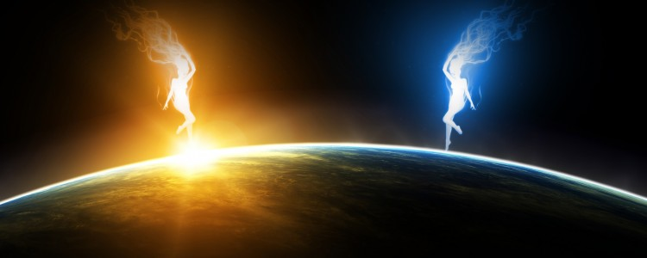
CLASES DE KABALÁH 20
EL MUNDO DE LA ACCION

Slide 35
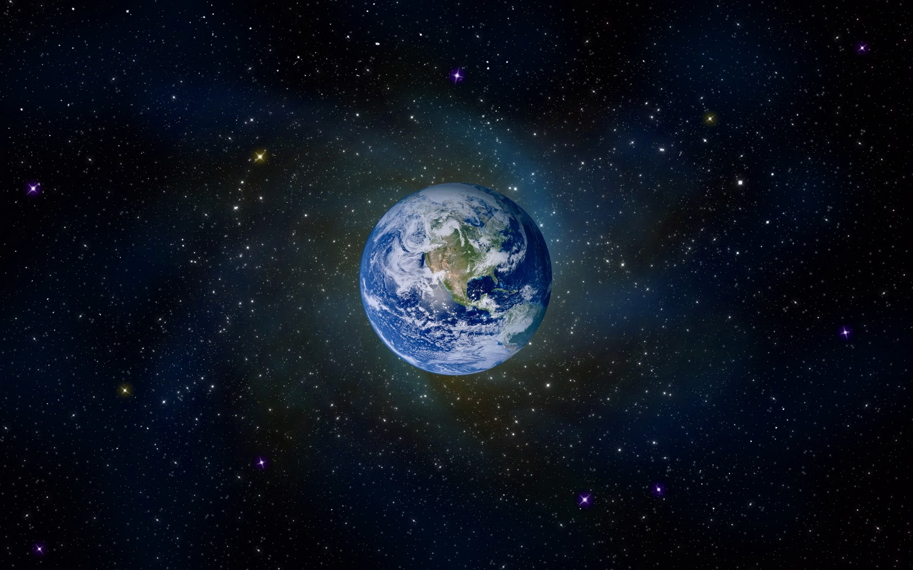

Slide 36
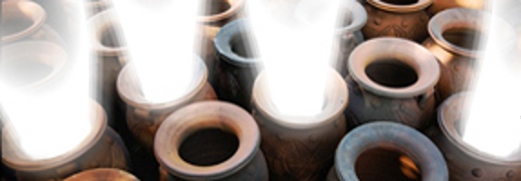
CLASES DE KABALÁH 20
Los Kelim que reciben las orot

Slide 37
Fuentes: Torah, Talmud, Jewish Concepts, Wikipedia, Kabbalah Online, Zohar, Rambán, Rashí, Maimonides, Bereshit con Rashí, Rabí Shimsom Rafael Hirsch, El Jumash, Dr. Yael Ziegler.
https://www.kabbalaonline.org/kabbalah/article_cdo/aid/380397/jewish/Action-and-the-Physical.htm https://www.rabbidavidcooper.com/cooper-print-index/2010/11/8/2358-five-dimensions-of-the-soul.html
Derechos Reservados Shalom Haverim Org
http://www.shalomhaverim.org
Director: -
ELIYAHU BAYONA BEN YOSEF
14 Jeshvan 5779 – Octubre 23, 2018 Monsey New York

